Slide 1





PHÁT TRIỂN ỨNG DỤNG WEB
VỚI MÃ NGUỒN MỞ
Nhóm 6 :
Võ Trọng Nghĩa
Kim Hữu Ngân
Cao Khải Minh
Giang Quốc Huy

Slide 2
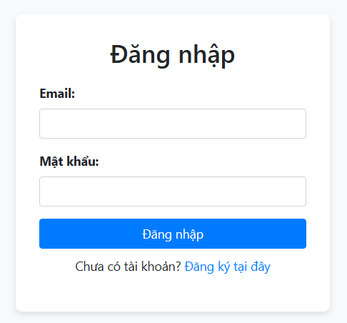
Thiết kế và triển khai form đăng nhập
Tên người dùng/Email
Cho phép người dùng nhập tên người dùng hoặc địa chỉ email để xác thực.
Mật khẩu
Yêu cầu người dùng nhập mật khẩu để xác thực tài khoản.

Slide 3
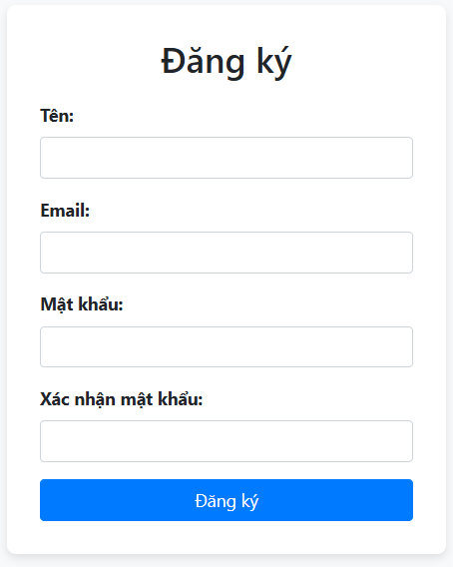
Thiết kế và triển khai form đăng ký
Tên người dùng
Mật khẩu
Cho phép người dùng chọn một tên người dùng duy nhất để xác định tài khoản của họ.
Yêu cầu người dùng tạo một mật khẩu mạnh để bảo mật tài khoản.
Xác nhận mật khẩu
Email
Yêu cầu người dùng cung cấp địa chỉ email.
Yêu cầu người dùng nhập lại mật khẩu để đảm bảo chính xác.

Slide 4
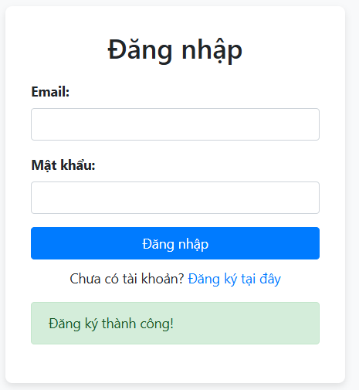


Thông báo đăng ký thành công
Xác nhận
Thông báo cho người dùng biết rằng họ đã đăng ký thành công.
Chuyển hướng
Chuyển người dùng đến trang đăng nhập

Slide 5
Mã hóa mật khẩu và bảo mật
Bcrypt là một thuật toán mã hóa được sử dụng để lưu trữ mật khẩu một cách an toàn.
Thuật toán băm mạnh mẽ và chậm, khó bị tấn công.
Độ an toàn cao: Bcrypt sử dụng một hàm băm với độ phức tạp cao, giúp chống lại các cuộc tấn công brute-force và rainbow table.
Khả năng bảo mật: Bcrypt tự động thêm muối (salt) vào quá trình băm, điều này có nghĩa là ngay cả khi hai người dùng có cùng một mật khẩu, kết quả băm vẫn khác nhau.

Slide 6
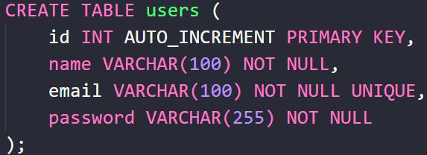
Thiết kế cơ sở dữ liệu và tạo bảng người dùng
ID người dùng
Email
Mã định danh duy nhất cho mỗi người dùng.
Địa chỉ email của người dùng.
Tên người dùng
Mật khẩu ()
Tên người dùng được chọn bởi người dùng.
Mật khẩu của người dùng.

Slide 7
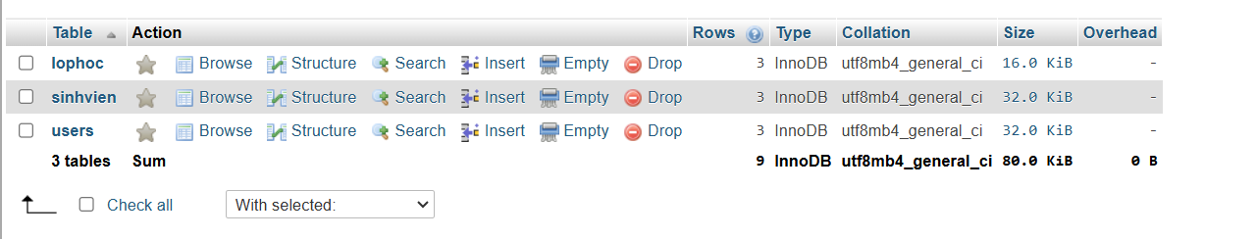
CSDL

Slide 8
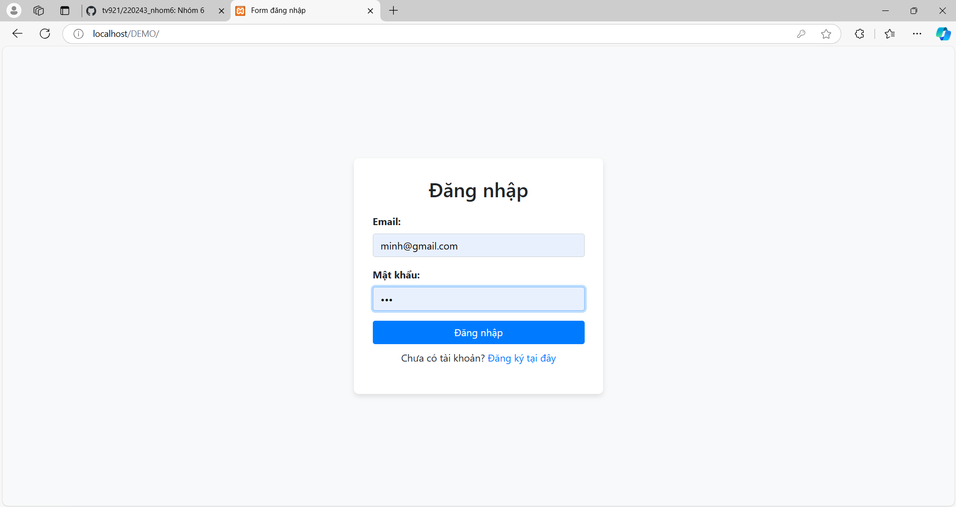
FORM ĐĂNG NHẬP

Slide 9
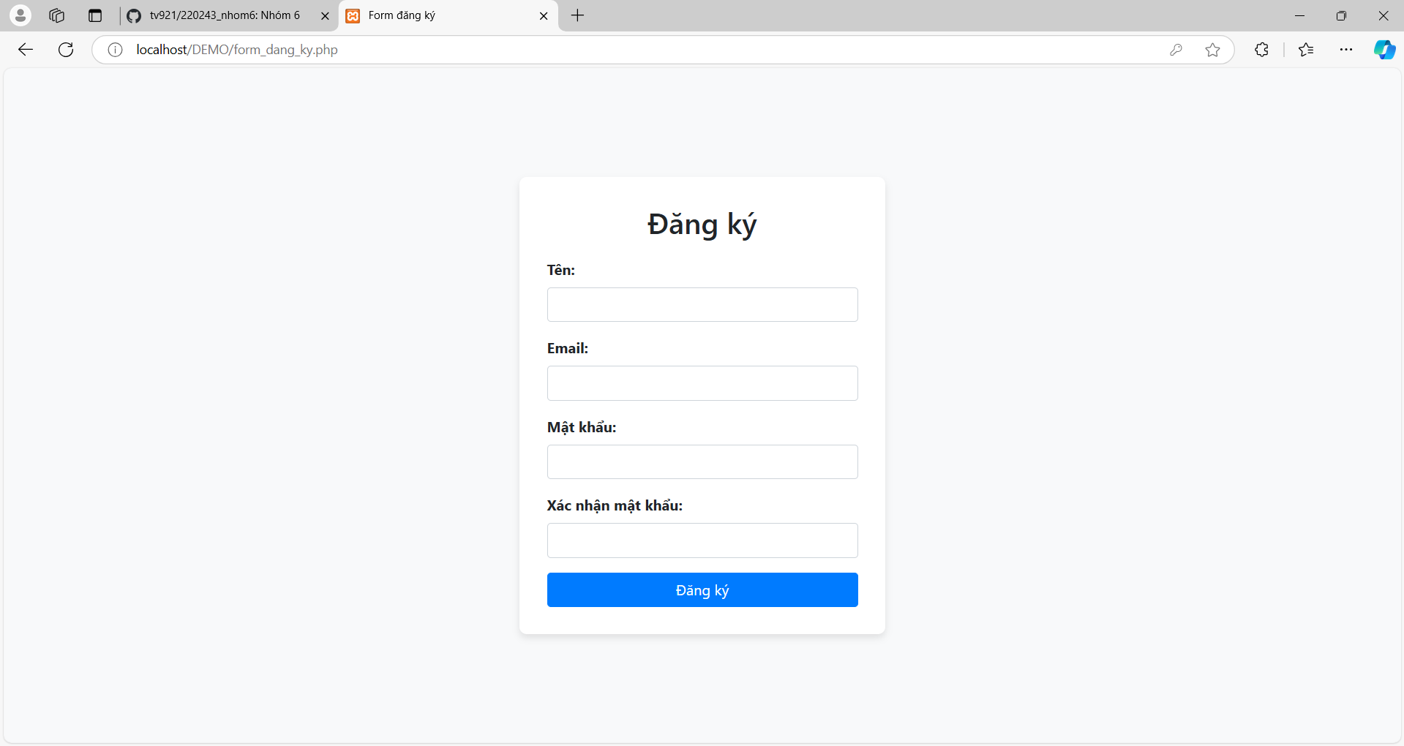
FORM ĐĂNG KÝ

Slide 10
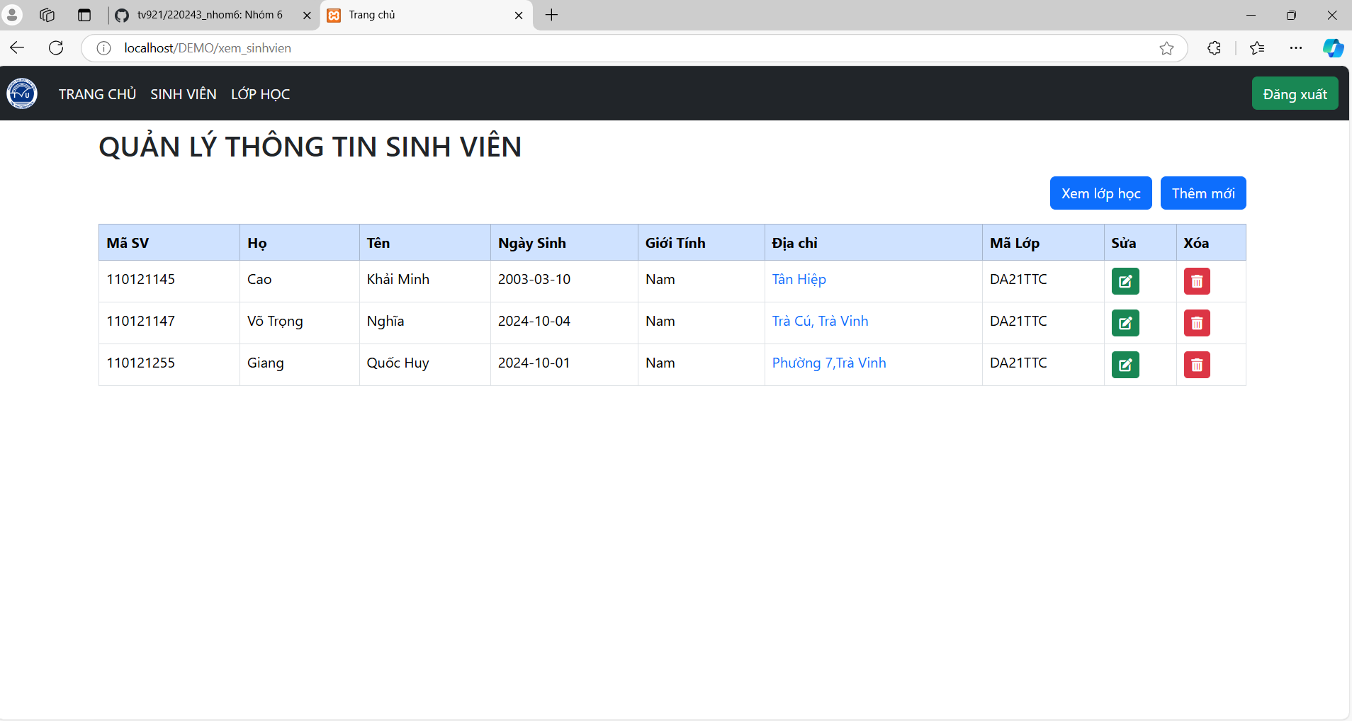
THÔNG TIN SINH VIÊN

Slide 11
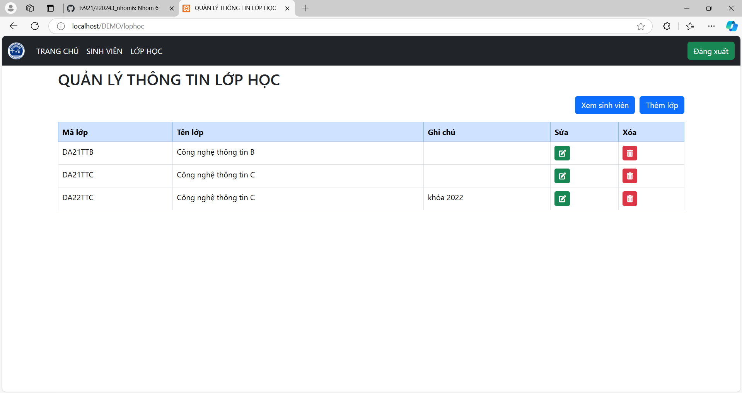
XEM LỚP HỌC

Slide 12
NỘI DUNG CHÍNH
01
1. Cách tấn công website và cách khắc phục
2. Viết lại URL
3. Các bước đăng ký google API
02
03
07
04
08

Slide 13
1. Cách tấn công website và cách khắc phục

Slide 14
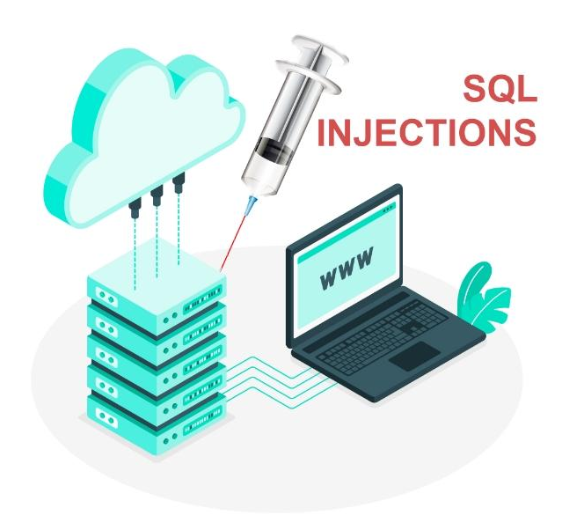
Tấn công cơ sở dữ liệu SQL Injection
Kỹ thuật tấn công SQL injection được thực hiện bằng cách chèn mã SQL độc hại vào các truy vấn SQL được tạo ra bởi ứng dụng web.
* Cách phòng chống SQL Injection
- Sử dụng Prepared Statements: Tách biệt câu lệnh SQL và dữ liệu.
- Sử dụng WAF: Triển khai tường lửa ứng dụng web để ngăn chặn tấn công.
- Cập nhật và vá lỗi: Đảm bảo phần mềm và thư viện luôn được cập nhật.
- Ghi log và giám sát: Theo dõi các truy vấn để phát hiện hành vi bất thường
02

Slide 15

Tấn công từ chối dịch vụ DDoS
Tấn công này làm quá tải server bằng cách gửi lượng lớn yêu cầu từ nhiều nguồn khác nhau, khiến website không thể truy cập.
* Cách phòng chống DDos
- Tăng băng thông: Mở rộng băng thông để giảm thiểu tác động.
- Triển khai tường lửa: Sử dụng WAF và tường lửa mạng.
- Phân tán hạ tầng: Triển khai nhiều máy chủ ở các vị trí khác nhau.
- Xác thực và lọc lưu lượng: Ngăn chặn lưu lượng từ IP đáng ngờ.
03

Slide 16

Tấn công XSS (Cross-site scripting)
Tấn công chèn mã JavaScript độc hại vào trang web, cho phép kẻ tấn công thực hiện hành động từ xa.
* Cách phòng chống XSS
- Xác thực đầu vào người dùng: Thực hiện ở phía máy chủ để ngăn chặn tấn công. Kiểm tra và lọc dữ liệu đầu vào, loại bỏ hoặc thay thế các từ khóa nguy hiểm.
- Làm sạch đầu ra: Ở phía client, mã hóa dữ liệu đầu ra trước khi hiển thị. Sử dụng thư viện như DOMPurify để làm sạch mã HTML và JavaScript.
04

Slide 17
2. Viết lại URL

Slide 18
Viết lại URL
Rewrite URL (URL rewriting) là một kỹ thuật trong phát triển web, dùng để chuyển đổi các URL phức tạp và khó hiểu thành các URL thân thiện với người dùng và công cụ tìm kiếm
Lợi ích của URL Rewrite:
1.Thân thiện với người dùng: URL dễ đọc và dễ nhớ.
2.Tối ưu hóa SEO: Công cụ tìm kiếm đánh giá cao URL ngắn gọn và có từ khóa mô tả.
3.Bảo mật một phần: Giúp che giấu tham số và cấu trúc bên trong của ứng dụng.
4.Cải thiện khả năng chia sẻ: URL ngắn hơn, dễ chia sẻ hơn.
04

Slide 19
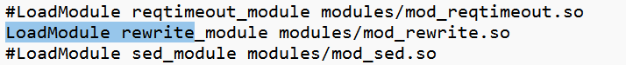
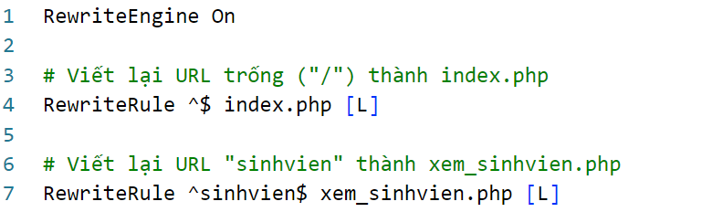
Viết lại URL
Các bước thực hiện:
Mở XAMPP và mở file httpd.conf và tìm dòng #LoadModule rewrite_module modules/mod_rewrite.so và bỏ dấu # trước dòng đó.
Tạo tệp .htaccess trong thư mục dự án và viết các quy tắc rewrite
0

Slide 20
Viết lại URL
Các bước thực hiện:
Tạo một file generate_htaccess.php trong thư mục dự án
$directory = '.'; // Đặt dấu . đại diện cho thư mục hiện tại
$files = scandir($directory); // Lấy danh sách file
// Mở tệp .htaccess để ghi quy tắc
$htaccessFile = '.htaccess';
$fileHandle = fopen($htaccessFile, 'w');
Biến $directory được đặt là dấu chấm (.), đại diện cho thư mục hiện tại.
Hàm scandir() được dùng để lấy danh sách tất cả các file trong thư mục này và lưu vào mảng $files.
Biến $htaccessFile đại diện cho tên file .htaccess.
Lệnh fopen() sẽ mở file .htaccess với chế độ ghi ('w'), nếu file chưa tồn tại thì sẽ tạo mới. Con trỏ file này được lưu vào biến $fileHandle.
0

Slide 21
Viết lại URL
Các bước thực hiện:
if ($fileHandle) {
// Ghi quy tắc đầu vào .htaccess
fwrite($fileHandle, "RewriteEngine On\n");
foreach ($files as $file) {
// Kiểm tra xem file có định dạng .php và không phải là .htaccess hoặc tệp generate_htaccess.php
if (pathinfo($file, PATHINFO_EXTENSION) === 'php' && $file !== '.htaccess' && $file !== 'generate_htaccess.php') {
$newFileName = $file; // Mặc định là tên cũ
// Tạo quy tắc cho mỗi file
$fileNameWithoutExt = pathinfo($newFileName, PATHINFO_FILENAME);
$rule = "RewriteRule ^$fileNameWithoutExt$ $newFileName [L]\n";
fwrite($fileHandle, $rule);
}
}
fclose($fileHandle);
Nếu file được mở thành công, đoạn mã sẽ ghi dòng "RewriteEngine On\n" vào file .htaccess, bật chế độ viết lại URL
Hàm pathinfo() kiểm tra nếu file có phần mở rộng là .php và không phải là .htaccess hoặc chính file generate_htaccess.php.Với mỗi file PHP thỏa mãn điều kiện, tên file mới được lưu vào $newFileName (hiện tại không đổi tên gì).
Quy tắc RewriteRule được tạo, URL gốc không có .php sẽ được chuyển hướng đến file .php tương ứng.
0

Slide 22
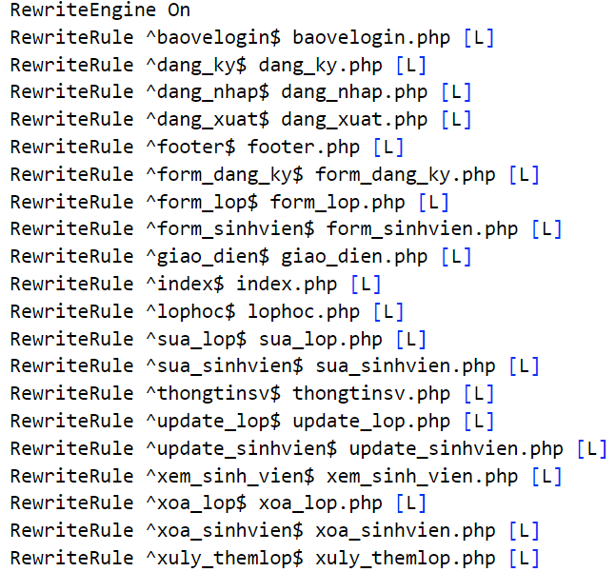
Viết lại URL
Kết quả:
Tạo được 1 file .htaccess viết lại các đường dẫn
0

Slide 23
3. Các bước đăng ký Google API

Slide 24
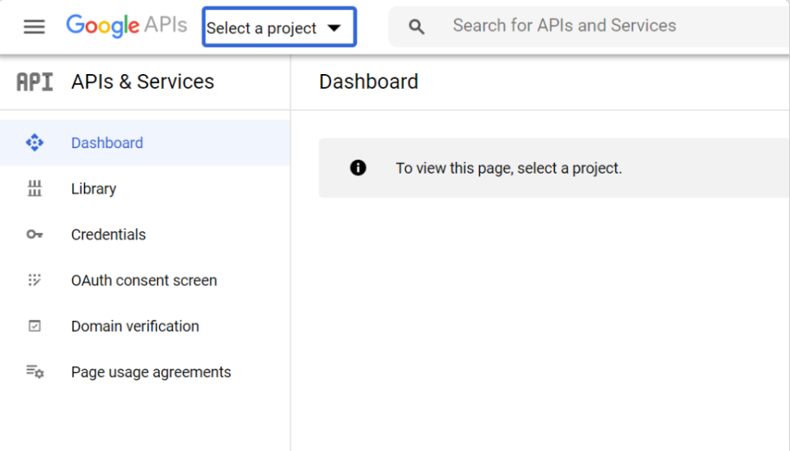
Các bước đăng ký Google API
Vào đường link: https://console.cloud.google.com/
Bước 1: Chọn Seclect a project
Presented by Olivia Wilson
Borcelle University

Slide 25
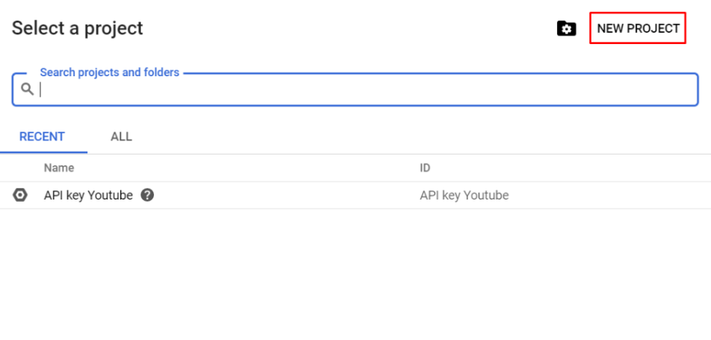
Bước 2: Đăng nhập xong chọn mục Select a project rồi chọn NEW PROJECT để tạo mới project.

Slide 26
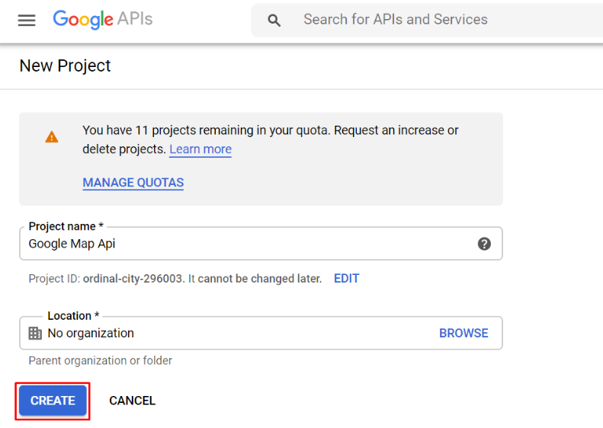
Bước 3: Điền tên project theo ý muốn của bạn và chọn CREATE.

Slide 27
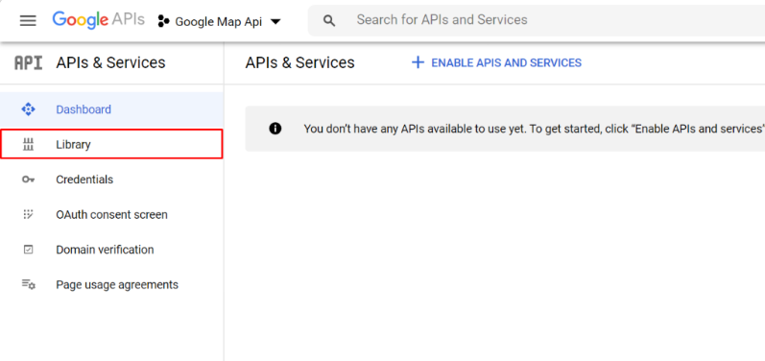
Bước 4: Tạo project xong chúng ta vào Library

Slide 28
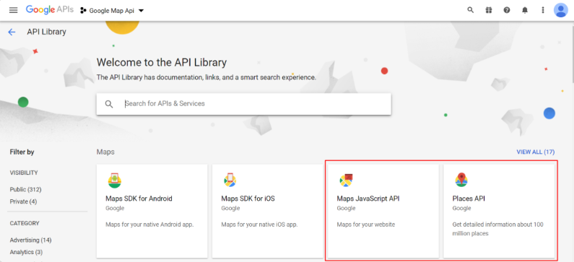
Bước 5: Trong Library các bạn tìm kiếm Maps JavaScript API và Places API rồi chọn Enable để kích hoạt.

Slide 29
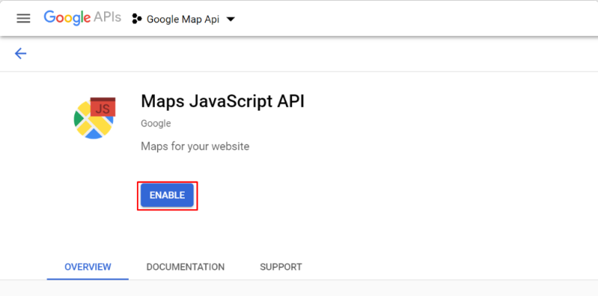
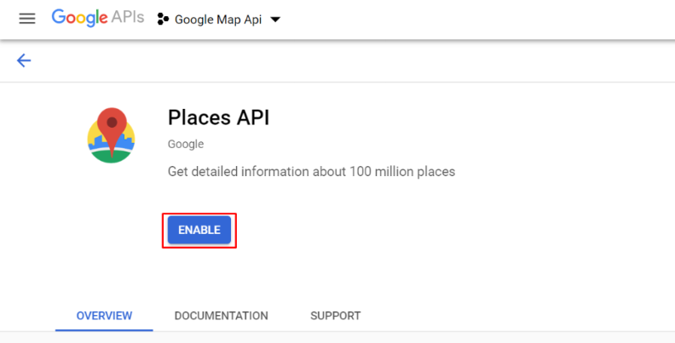

Slide 30
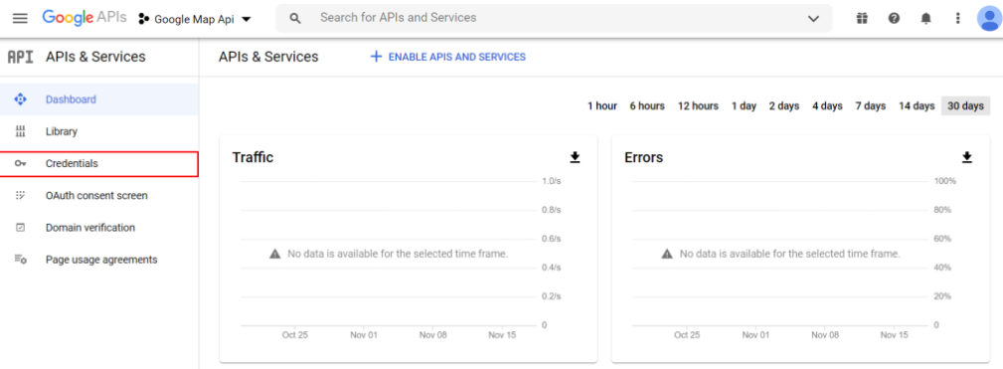
Bước 6: Sau khi kích hoạt xong chúng ta quay trở lại trang chính chọn Credentials.

Slide 31
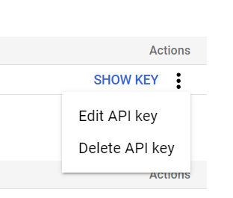
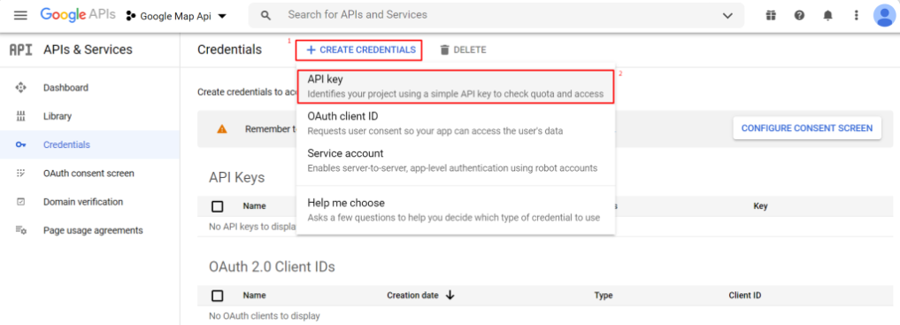
Tiếp theo chọn CREATE CREDENTIALS -> API key.
Nếu báo lỗi chọn (…) chọn Edit API Key

Slide 32
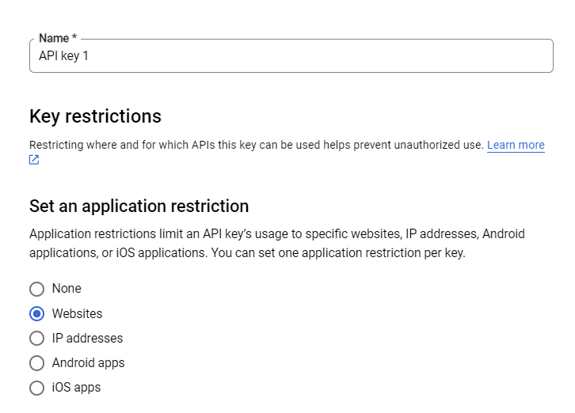
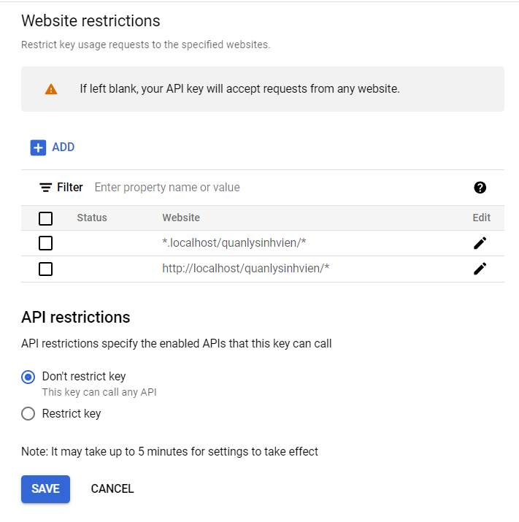
Bước 7: Các bạn kéo xuống mục Application restrictions, chọn ứng dụng tùy theo nhu cầu của các bạn, để sử dụng cho web thì chọn HTTP referrers (web sites).
Tiếp theo chọn ADD với cú pháp *.tên website/* add thêm với cú pháp http: tên website/*

Slide 33
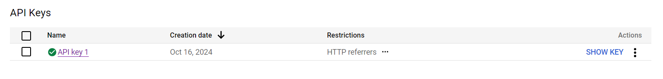
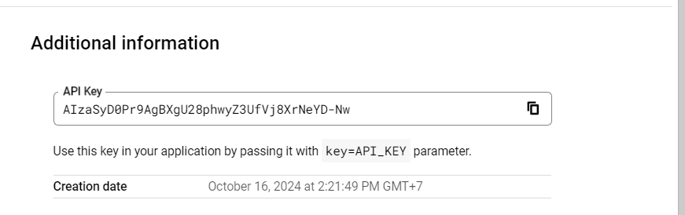
Bước 8: chọn API key 1 để lấy id của API và chọn sao chép để lấy API vừa tạo xong

Slide 34
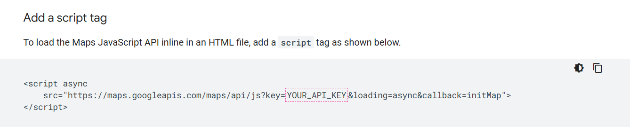
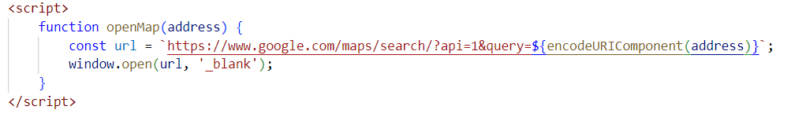
GOOGLE API MAP
Link script : https://developers.google.com/maps/documentation/javascript/load-maps-js-api
Khi sử dụng cần thêm hàm openMap()
Cách sử dụng

Slide 35


